Slide 1
Construire sa résilience au quotidien: les leçons récentes de la neuroscience
Assemblée annuelle 2016
Département de médecine de famille et de médecine d’urgence
Université de Montréal
5 et 6 mai 2016
Rachel Thibeault, Ph.D., FCAOT, O.C.
Faculté des sciences de la santé,
Université d’Ottawa

Slide 2
Menu du jour
Introduction : définition de la résilience
Recherches récentes en neurosciences et en psychologies sur la résilience
Le pouvoir des activités intentionnelles dans le développement de la résilience
Les attitudes propices à la résilience
Technologies de l’information et résilience
Conclusion : leçons apprises et intégration au quotidien

Slide 3
Qui suis-je?
Une ergothérapeute qui accompagne des personnes et des collectivités vulnérables depuis 35 ans.

Slide 4
Qu’est-ce que la résilience?
Propriété d’un individu à résister psychiquement aux épreuves de la vie.

Slide 5
Quels sont les scénarios posssibles?
Résolution inadéquate
Résilience
Croissance post-traumatique
Anti-fragilité

Slide 6
Trois sources de données, en très résumé
Psychologie classique
Neurosciences
Recherches sur le terrain

Slide 7
Le sens et la résilience selon les recherches en psychologie classique (Seligman, 2002, 2011, 2014; Roepke & Seligman, 2015)
Pleasant life - je cherche le plaisir, j’évite la douleur et l’effort.
Good life - je cultive mes talents et j’en tire de la satisfaction.
Meaningful life - j’utilise mes talents pour redonner au monde.
Full life - j’utilise mes talents pour redonner au monde tout en goûtant à la vie.

Slide 8
La résilience revue par la neuroscience:
Center for Investigating Healthy Minds
(Ricard , Davidson, Lutz et al, 2004; 2005; 2007, 2011, 2012, 2013, 2014, 2015, 2016; Fredrickson, 2013; Lyubomirsky, 2013 )
Façonner des intentions altruistes positives.
Donner forme à ces intentions- modalités cognitives, sensorielles, motrices.
Modifier notre structure neuronale.

Slide 9
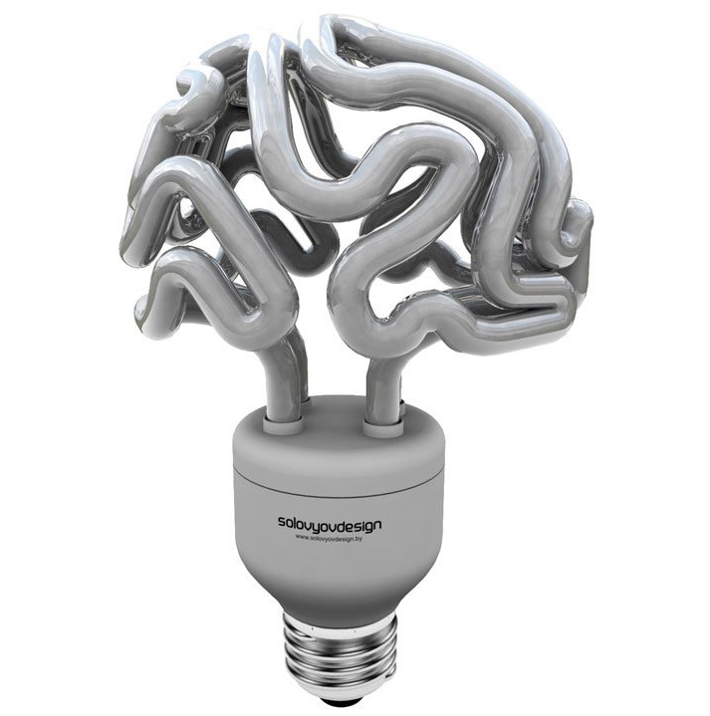

Comme une ampoule: le rôle des ondes Gamma

Slide 10
‘Gamma waves play a vital role in cognitive functioning. Their propagation through the brain acts as a type of neuronal synchronizer, binding together distributed networks and focusing them towards an object of attention. Scientist have proposed that gamma waves are able to resolve the ‘binding problem’ of neuroscience – how sensory information processed in sensory-specific areas of the brain are unified into a single conscious experience. Their role in consciousness is so critical, that if gamma waves stop emitting from an area of the brain called the thalamus, conscious awareness is lost and the person slips into a deep coma.’ (Aiden, 2012)

Slide 11
Le système glymphatique
(glymphatic clearance pathway) (Nedergaard, 2013)
Les cellules gliales maintiennent un milieu sain pour les neurones. Elles jouent un rôle clef dans l’homéostasie, dans la production de myéline et dans le soutien et la protection du tissu nerveux. Elles approvisionnent les neurones en nutriments et en oxygène, éliminent les cellules mortes et combattent les pathogènes.
Elles comptent pour environ 90% des cellules du SNC. (Hooper et Pocock, 2014)

Slide 12
Le système glymphatique
(glymphatic clearance pathway)
Nedergaard (2013) a découvert le système glymphatique, un réseau de canaux cérébraux qui éliminent les toxines par le biais du liquide cérébrospinal, entre autres les dépôts protéiniques associés à certains troubles de l’humeur et à la maladie d’Alzheimer.
Les activités de type contemplatif/méditatif stimulent le système glymphatique de façon statistiquement et cliniquement significative.

Slide 13
Faisons un parallèle

Slide 14
Faisons un parallèle: si je désire améliorer ma forme physique, je vais travailler
Ma force
Mon endurance
Ma souplesse
Ma vitesse
Mon équilibre
Lever des poids
Augmenter la durée
Faire des étirements
Augmenter le rythme
exercices spécifiques

Slide 15
Si je désire accroître ma résilience, je vais cultiver:
(Seligman, 2012; Roepke & Seligman, 2015; Davidson, 2016)
La présence
La compassion, l’amour, la tendresse
La gratitude
Le pardon
La justice
La tempérance

Slide 16
Exercice: Au-delà des valeurs, quelles sont les activités qui vous rendent heureux? Remémorez-vous de bons moments.
Faites une liste des activités qui vous donnent une satisfaction profonde et durable.

Slide 17
Si je désire accroître ma résilience, je vais choisir quels ‘exercices’?

Slide 18
5 types
Des exemples du bout du monde qui s’appliquent tout autant ici.

Slide 19
La centration
Ephemia - Zambie
Une activité souvent répétitive – parfois même en apparence inutile – comme une balade à pied vers nulle part pour se libérer de la fébrilité et favoriser une réceptivité et une disponibilité psychologiques (dopaminergiques). Il s’agit de paver la voie à la pleine conscience (mindfulness).

Slide 20
La contemplation
Albie Sachs - Afrique du Sud
Des activités telles la prière, la méditation, l’observation tranquille qui créent l’expérience soutenue de la pleine présence/conscience (mindfulness).

Slide 21
La création
Lakech et Wagaye - Éthiopie
Des activités qui comblent notre besoin de beauté, la créer ou l’apprécier.

Slide 22
La contribution
Doris et les bushwives– Sierra Leone
Des activités qui nous permettent de redonner, d’être des citoyens productifs et valorisés.

Slide 23
La communion
Emmanuel - Nicaragua
Des activités qui renforcent nos liens d’appartenance – nous relient au Vivant.

Slide 24
L’exercice du vide
Pouvez-vous penser à des activités non-obligatoires, plutôt des loisirs, que vous choisissez de faire et qui vous laissent avec un sentiment de vide, d’apathie, d’avoir perdu votre temps?
Par table, faites une liste rapide.

Slide 25
Une surprise: parlons de malbouffe!

Slide 26
Comment définiriez-vous la malbouffe? En équipe
Pourquoi se tourne-t-on vers la malbouffe?
Quels sont les réactions immédiates?
Quelles sont les réactions à long terme?

Slide 27
La notion de « malactivité »
Mâcher du « qat » en Éthiopie
Spider solitaire pour moi – un mot sur l’usage abusif de la technologie
Votre ‘malactivité’?
Les gens résilients gèrent leur temps et leurs activités comme nous, nous gérons notre alimentation.

Slide 28
L’étonnant pouvoir que nous avons sur notre résilience
Adapté de Lyubomirsky, 2013

Slide 29
Quels sont les impacts de ces activités intentionnelles?
Fredrickson, B. L., Grewen, K. M., Coffey, K. A., Algoe, S. B., Firestine, A. M., Arevalo, J. M. G., Ma, J., & Cole, S. W. (2013). A functional genomic perspective on human well-being. Proceedings of the National Academy of Sciences, 110, 13684-13689.

Slide 30
Quelques extraits…
"Philosophers have long distinguished two basic forms of well-being: a 'hedonic' form representing an individual's pleasurable experiences, and a deeper 'eudaimonic,' form that results from striving toward meaning and a noble purpose beyond simple self-gratification. It's the difference, between enjoying a good meal and feeling connected to a larger community through a service project.’

Slide 31
Trois mesures
bien-être psychologique
réponse inflammatoire
réponse immunitaire

Slide 32
"At the cellular level, our bodies appear to respond better to a different kind of well-being, one based on a sense of connectedness and purpose."

Slide 33
Comment savoir si nos choix sont propices à la résilience?
En équipe: quels sont les signes qui vous disent que vous adoptez une activité saine?

Slide 34
Le corps comme baromètre
Vitalité
Fluidité des gestes
Vivacité d’esprit
Respiration
Timbre de voix

Slide 35
Que conclure?
Nous avons surtout besoin d’activités à caractère eudémonique.
Nous pouvons tolérer quelques activités à caractère hédonique – de préférence
  avec une composante physique génératrice de dopamine
  des expériences plutôt que des biens.

Slide 36
Les ‘malattitudes’: malheur garanti
(Baker, 2003; Seligman, 2005; Beck 2004; Davidson, 2013, 2016)
Quelles attitudes peut-on adopter pour être profondément malheureux?
Mettez-les par ordre de toxicité

Slide 37
Les ‘malattitudes’: malheur garanti
(Baker, 2003; Seligman, 2005; Beck 2004; Davidson, 2013, 2016)
Vivre en porte-à-faux avec ses valeurs et le sens profond de sa vie
Cultiver le drame
Cultiver une image de victime

Slide 38
Les ‘malattitudes’: malheur garanti
(Baker, 2003; Seligman, 2005; Beck 2004; Davidson, 2013, 2016)
Mener une vie unidimensionnelle, centrée uniquement sur soit la santé, soit le travail, soit les relations. Nous avons besoin des trois.
Attendre un événement pour être heureux.
Cultiver l’évitement: le bonheur et la résilience ne résident pas dans la zone de confort.

Slide 39
Les gens heureux sont pleins de vie
Les émotions peuvent nous siphonner ou nous donner de l’énergie.
Quelle est la meilleure façon de gérer les émotions, agréables ou désagréables?

Slide 40
Vignette – en équipes
Quelqu’un vous coupe sur l’autoroute et vous envoie presque dans le décor.
Que se passe-t-il en vous?
Quelle serait une bonne façon de gérer la situation?

Slide 41
Qu’est-ce que l’émotion?
Une forme temporaire que l’on donne à l’énergie psychique
Pensez à un chiot qui ne vous veut pas de mal.

Slide 42
En 2 mots: les gens résilients cultivent des stratégies gagnantes sur 3 fronts à la fois:
les activités intentionnelles
les attitudes positives
la gestion efficace de l’émotion

Slide 43
En une diapo, nos outils pour le mieux-être
Les éléments constitutifs
La présence
La gratitude
Le pardon
La justice
La compassion, l’amour, la tendresse
Les activités
Centration
Contemplation
Communion
Création
Contribution
avec une saine régulation affective associée

Slide 44
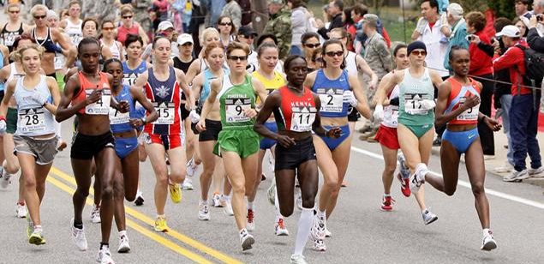
Une analogie incontournable

Slide 45
Un retour sur le pouvoir de neurotransformation de la méditation
Les divers types: lesquels connaissez-vous?
Le type le plus étudié: Tonglen

Slide 46
Tonglen en très, très bref
Revenez à un état de calme, de sérénité, de compassion. Déposez-vous.
Accueillez et observez sans jugement ce qui émerge en vous dans toutes ses textures. Respirez comme si vous étiez une éponge ou un filtre à air, par tous les pores de votre peau - 360. Vous inspirez de l’air sale et brûlant et vous expirez de l’air pur et frais. Temps égal inspir-expir
Choisissez la situation pénible qui vous habite le plus – ou vous préoccupe pour quelqu’un d’autre. Inspirez la souffrance. Redonnez le soulagement.
Élargissez vos souhaits de bien--être, votre compassion à tous ceux qui vivent cette même situation.

Slide 47
Les attributs du Tonglen
Conscience du corps - présence
Conscience de l’émotion – sans jugement régulation plus réussie
Acceptation de soi
Compassion universelle – qui génère des ondes gamma

Slide 48
Les mythes au sujet de la méditation
‘Not a vacation from irritation.’ C. Trungpa.
Permet de mieux accueillir l’impermanence de la vie et d’en naviguer les hauts et les bas.
On ne se sent pas mieux au sens classique du terme.

Slide 49
Trois petites questions rapides
Combien passez-vous de temps devant un écran chaque jour?
À quelle heure démarrez-vous?
À quelle heure arrêtez-vous?

Slide 50
Qui sommes-nous en tant que société?
Le groupe des jeunes ayant entre 15 et 24 ans est celui au sein duquel on dénombre le plus de troubles mentaux au Canada. (CSMC, 2014)
Selon l’OMS, l’obésité a atteint des proportions épidémiques (OMS, 2014)
Selon l’OMS, la dépression sera la cause première d’incapacité dans les pays développés d’ici 2020. (OMS, 2013)

Slide 51
Quel rôle la technologie joue-t-elle dans cet état de fait?
sur la santé physique?
sur la santé mentale?
sur la performance au travail ou à l’école?
sur les relations sociales?

Slide 52
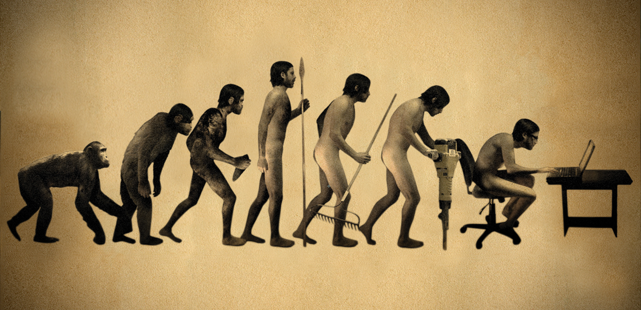
L’impact de l’usage abusif de la technologie sur l’humain.

Slide 53
Le sommeil
63% des Américains sont en carence chronique (National Sleep Foundation, 2011)

Slide 54
Sommeil et santé physique
La sécrétion accrue du cortisol augmente les risques de:
  maladies cardiaques
  tension artérielle élevée + AVC
  diabète
La sécrétion accrue de cortisol accélère le vieillissement de la peau (le cortisol détruit le collagène) et favorise la prise de poids (diminue la leptine)

Slide 55
Sommeil et santé sexuelle
La manque de sommeil diminue significativement la sécrétion de testostérone.

Slide 56
Sommeil et santé cognitive
La manque de sommeil diminue la capacité d’apprentissage car il diminue l’attention et la mémoire. Le cortisol attaque l’hippocampe.
Le manque de sommeil diminue le jugement – accidents plus fréquents surtout chez les moins de 25 ans.

Slide 57
Sommeil et santé mentale
Le manque de sommeil accroît le risque de dépression et insomnie et dépression sont étroitement reliées.

Slide 58
Le sommeil et la technologie
‘La lumière bleue des écrans est associée à une épidémie d’insomnie reliée à une accroissement du diabète.’ (Wiseman, 2014) – perturbe la production de mélatonine.
Les interruptions fréquentes entravent le sommeil profond. Plus de 20% des utilisateurs de cellulaires dorment avec leur appareil activé. Plus de 80% des ados le font. (Philips, 2014)

Slide 59
Métabolisme (Wilmot, 2014)
‘Sitting is the new smoking.’
La santé globale est atteinte – santé cardiaque, pulmonaire, musculaire… Perturbation des mitochondries
Le gym ne règle pas le problème.

Slide 60
La santé musculosquelettique

Slide 61
Mauvaise posture

Slide 62
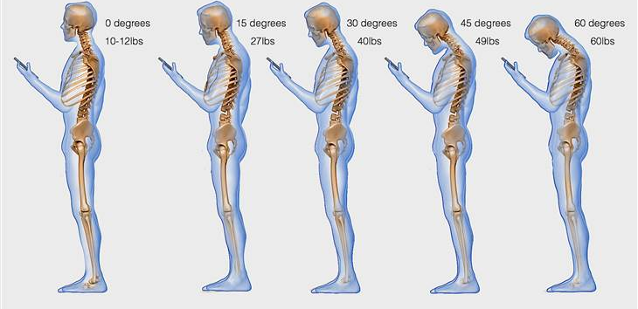
Les vertèbres cervicales

Slide 63
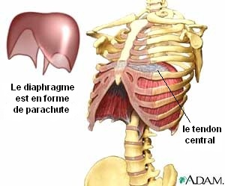
Le diaphragme

Slide 64
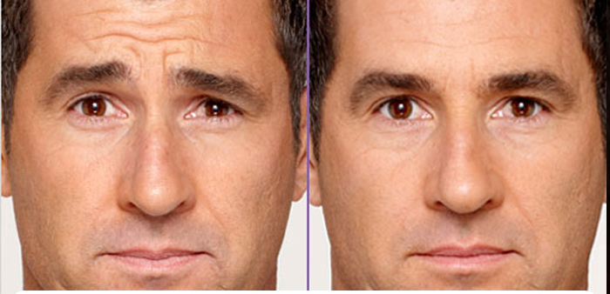
La boucle corps-esprit

Slide 65
Le diaphragme

Slide 66
Suggestions
Exercices plus fréquents, courts et intenses
Pas d’écran avant le coucher.
Activités de transition
Lentilles ambrées -Burkhart K1, Phelps JR. 2009
Étirements avec les Miracle Balls

Slide 67
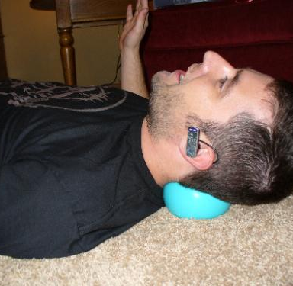
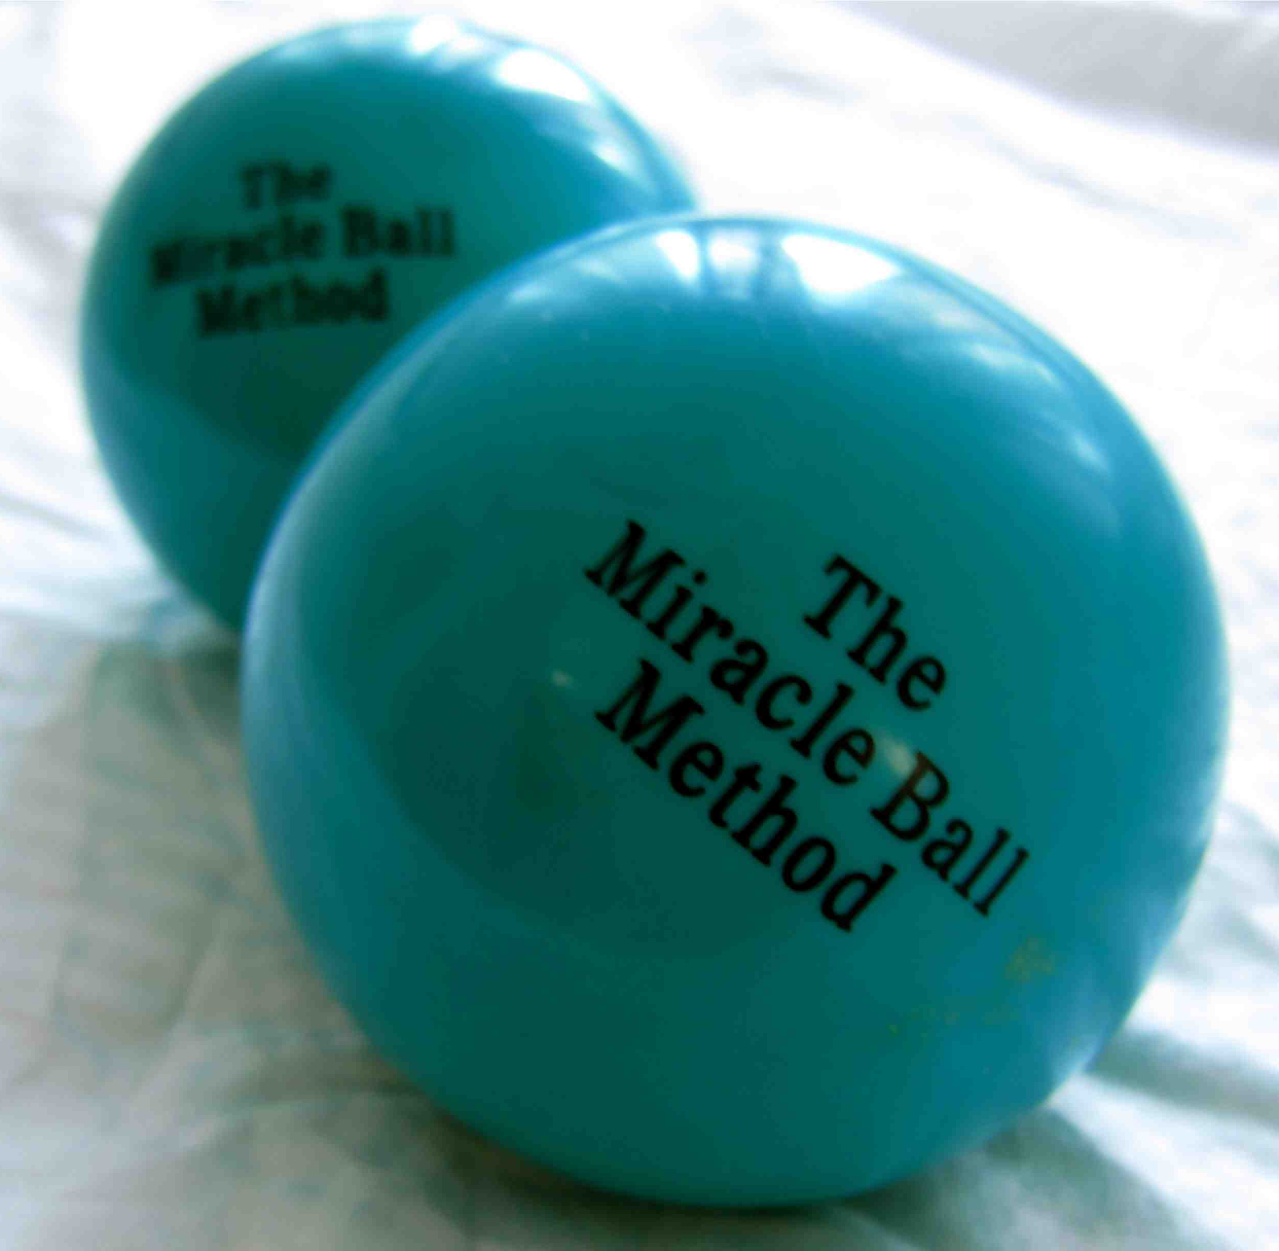
Miracle Balls

Slide 68
Impacts sur la performance au travail ou à l’école
Une crise de l’attention – l’image des cailloux dans l’étang.
Le mythe du multitâche
La perte de la créativité

Slide 69
Faits divers
un courriel nous perturbe en moyenne pour une période de 20 minutes.
Les étudiants font du multitâche pendant 42% des heures de cours.
Notes:
http://interruptions.net/literature/CubeSmart-productivity-wp1.pdf

Slide 70
Impacts sur la santé mentale
Isolement . Connections versus connectedness (Burke, Marlow et al, 2010; Gordhamer, 2013; Kross, 2013)
'On the surface, Facebook provides an invaluable resource for fulfilling the basic human need for social connection. Rather than enhancing well-being, however, these findings suggest that Facebook may undermine it.’ (Kross, 2013)

Slide 71
Impacts sur la santé mentale
Gestion des conflits peu développée
Les liens entre posture et humeur
Les distractions constantes génèrent une impulsivité qui, elle, mène à la perte d’empathie.(Music, 2014)

Slide 72
Un mot sur les enfants et la technologie
75 % des enfants américains ont une télé dans leur chambre
50 % des familles laissent la télé allumée toute la journée. (Kaiser, 2010).
Les enfants du primaire passent en moyenne 7.5 heures par jour à se divertir avec la technologie

Slide 73
Un mot sur les enfants et la technologie
Le développement des fonctions vestibulaires, proprioceptives, visuospatiales et tactiles requièrent 2-3 heures par jour de jeux
Le toucher active le système parasympathique qui diminue le cortisol et l’adrénaline.

Slide 74
Principes fondamentaux
ne jamais utiliser la technologie pour remplacer les interactions en tête-à-tête mais pour les faciliter.
ne jamais naviguer sur la toile sans un but précis.
toujours se donner une limite de temps.
établir des lieux et des plages de temps sans technologie

Slide 75
Points forts
Besoin d'une routine
Acitvité physique - grandes plages de temps
Détente - loisirs - grandes plages de temps.

Slide 76
Vous prescrivez de l’exercice
Une seule des activités intentionnelles eudaimoniques

Slide 77
Davidson, 2016
Attention
Activités de résilience
Perspective (outlook)
Générosité

Slide 78
Un cadeau en terminant…
Mon choix me permettra-t-il
D’être authentique? Intégrité
De grandir? Défi
De redonner? Question de sens et d’appartenance
D’avoir du plaisir?

Slide 79
Merci et bonne route en pleine conscience!

